Slide 1



TECNOLÓGICO NACIONAL DE MÉXICO
UNIDAD ACADÉMICA VENUSTIANO CARRANZA
“INGENIERÍA EN SISTEMAS COMPUTACIONALES”
ADMINISTRACION DE BASE DE DATOS
ACTIVIDAD 2.3
REPORTE DE PRACTICA
PRESENTA
SEMESTRE | QUINTO
NOMBRE DEL ALUMNO | MATRICULA
BRANDON FARITH LOPEZ NANGA | 241260050
DOCENTE
ING. FRANCISCO JAVIER MINGO VELAZQUEZ
29 DE OCTUBRE DE 2026 VENUSTIANO CARRANZA, CHIAPAS

Slide 2
INTRODUCCIÓN
El desarrollo de servicios web modernos y de alto rendimiento requiere el uso de arquitecturas eficientes que garanticen una comunicación rápida entre los clientes y los servidores de datos. En este proyecto se implementó una API RESTful avanzada utilizando el lenguaje Python, el framework FastAPI y un ORM, destacándose por su validación automática de datos mediante esquemas y su ejecución asíncrona optimizada. Para asegurar la persistencia de la información, el sistema se conectó a una base de datos relacional administrada con PostgreSQL 17, empleando herramientas de gestión local como Laragon y pgAdmin para el control de esquemas y tablas. Asimismo, el ciclo de validación de los métodos HTTP se llevó a cabo mediante el cliente Bruno, consolidando un flujo de trabajo profesional para la gestión de inventarios y catálogos en la ingeniería de software.

Slide 3
OBJETIVO
Desarrollar una API RESTful de alto rendimiento utilizando Python, FastAPI, un ORM y PostgreSQL para la gestión eficiente de un sistema de biblioteca, integrando herramientas de desarrollo backend, control de bases de datos relacionales y validación automática de esquemas.

Slide 4
JUSTIFICACION
La implementación de este proyecto de API RESTful desarrollada con Python, FastAPI y un ORM se justifica en la necesidad de aprovechar las ventajas tecnológicas actuales del desarrollo backend, tales como la alta velocidad de ejecución, la asincronía y la seguridad en el tipado de datos. En la ingeniería de software, el uso de un ORM simplifica de forma notable la interacción con bases de datos relacionales como PostgreSQL 17, reduciendo la escritura de código SQL manual y previniendo errores de integridad. Por otra parte, FastAPI ofrece ventajas significativas al generar documentación interactiva automática y procesar peticiones JSON con un rendimiento superior. La integración de Laragon, pgAdmin y el cliente Bruno complementa un entorno de desarrollo y pruebas robusto, garantizando que el sistema sea escalable, fácil de mantener y cumpla con los estándares de calidad técnica requeridos.

Slide 5
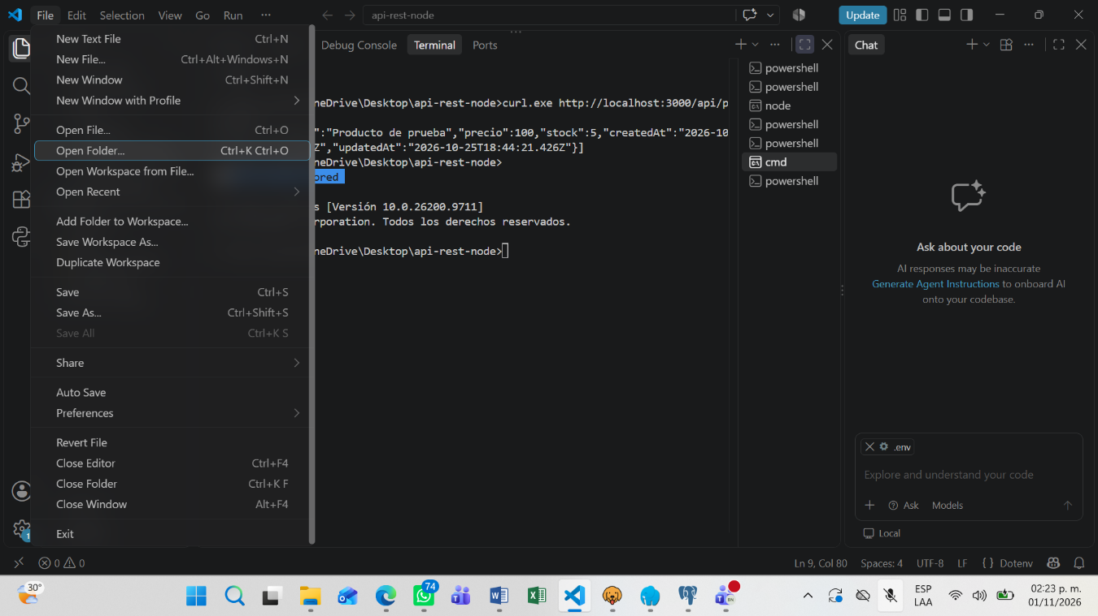
PROGRAMA BASE DE DATOS BIBLIOTECA
Configuración inicial del entorno en Visual Studio Code
Esta pantalla muestra la interfaz de Visual Studio Code con el menú de archivos desplegado para gestionar el directorio de trabajo del proyecto en Python. Se observa la terminal integrada ejecutando comandos y mostrando registros previos de compilación y ejecución de scripts locales, lo que refleja la preparación del espacio de desarrollo orientado a la construcción de la API RESTful.

Slide 6
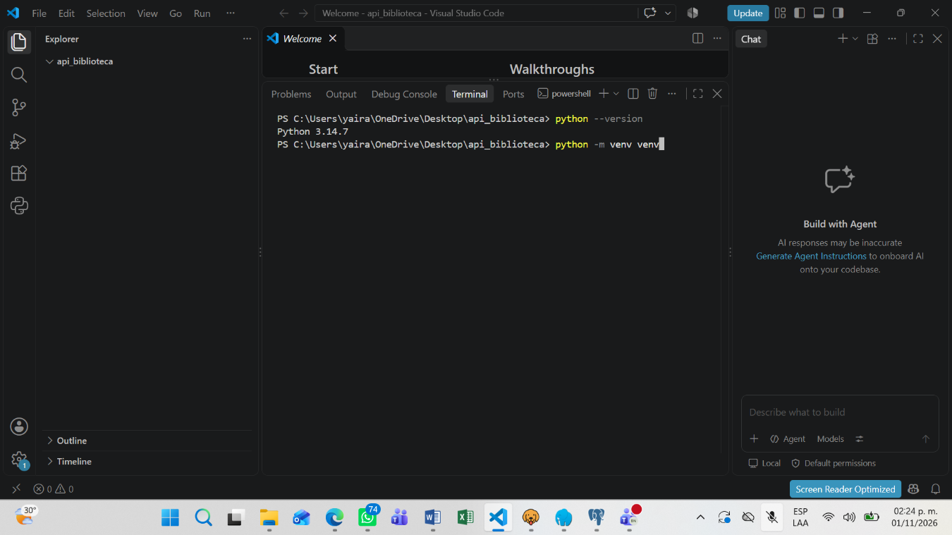
Verificación de versión de Python y creación del entorno virtual
En esta vista de la terminal integrada se comprueba la versión instalada de Python y se ejecuta el comando para crear un entorno virtual aislado denominado "venv". Esta práctica es fundamental en el desarrollo en Python, ya que permite encapsular todas las dependencias y librerías específicas del proyecto sin afectar la configuración global del sistema operativo.

Slide 7
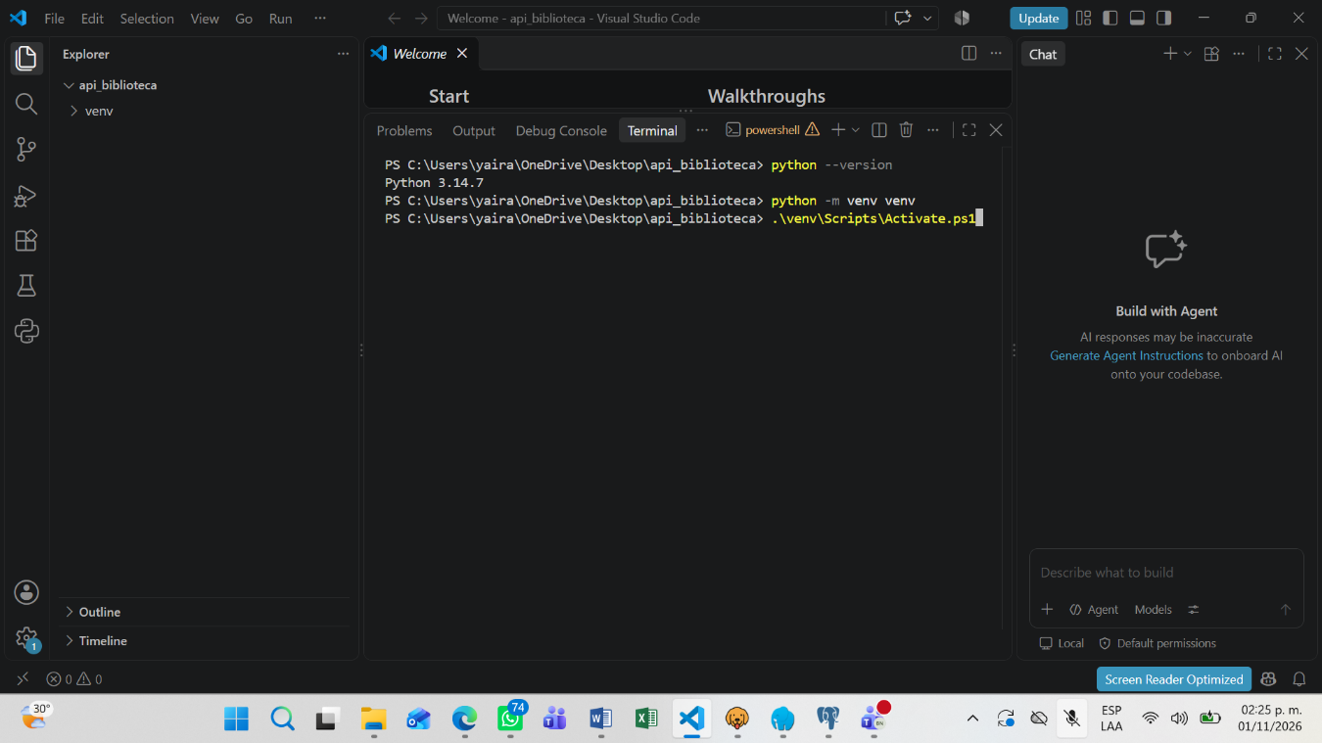
Activación del entorno virtual del proyecto
Aquí se observa la ejecución del comando correspondiente para activar el entorno virtual creado previamente en el directorio del proyecto. La activación del entorno garantiza que los paquetes que se instalen a continuación operen dentro de este espacio aislado, asegurando la reproducibilidad y el orden en la gestión del software.

Slide 8
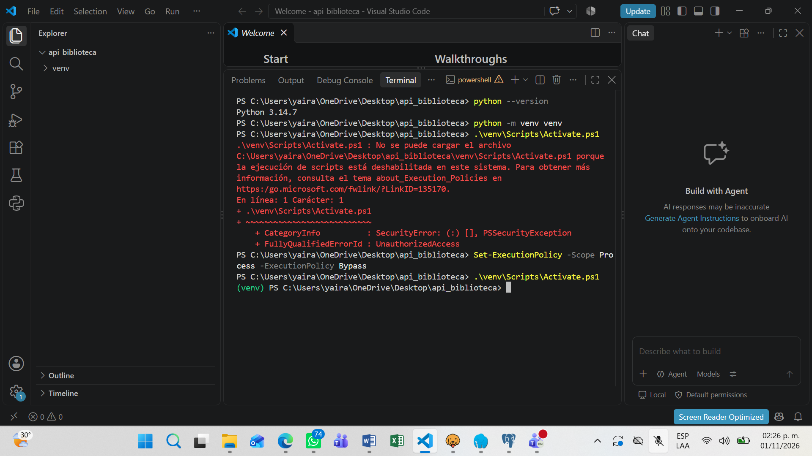
Solución de políticas de ejecución de scripts en PowerShell
La terminal muestra un error inicial relacionado con las restricciones de seguridad de PowerShell al intentar activar el script del entorno virtual, seguido del comando aplicado para ajustar la política de ejecución de manera temporal. Esta configuración permite habilitar la ejecución de scripts locales y muestra la etiqueta "(venv)" confirmando que el entorno virtual se activó con éxito.

Slide 9
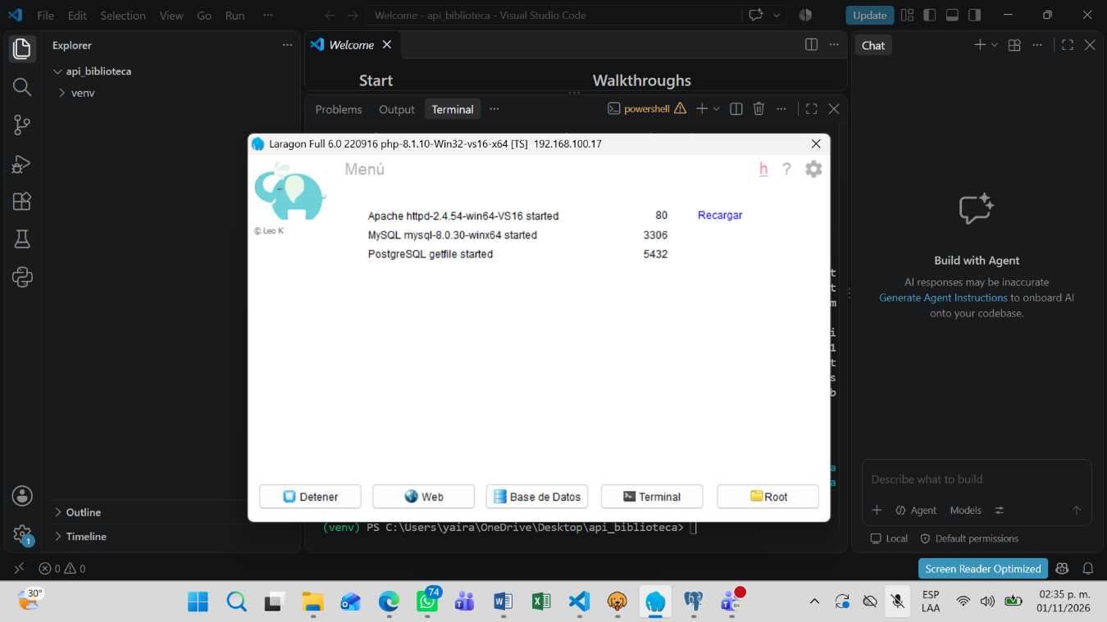
Panel de control de Laragon con servicios activos
Esta interfaz muestra el panel principal de Laragon, el entorno de desarrollo local que administra los servicios del sistema. En la ventana se aprecia que los componentes principales, incluidos el servidor web y el motor de base de datos PostgreSQL, se encuentran iniciados y operando correctamente para permitir la persistencia de los datos de la aplicación.

Slide 10
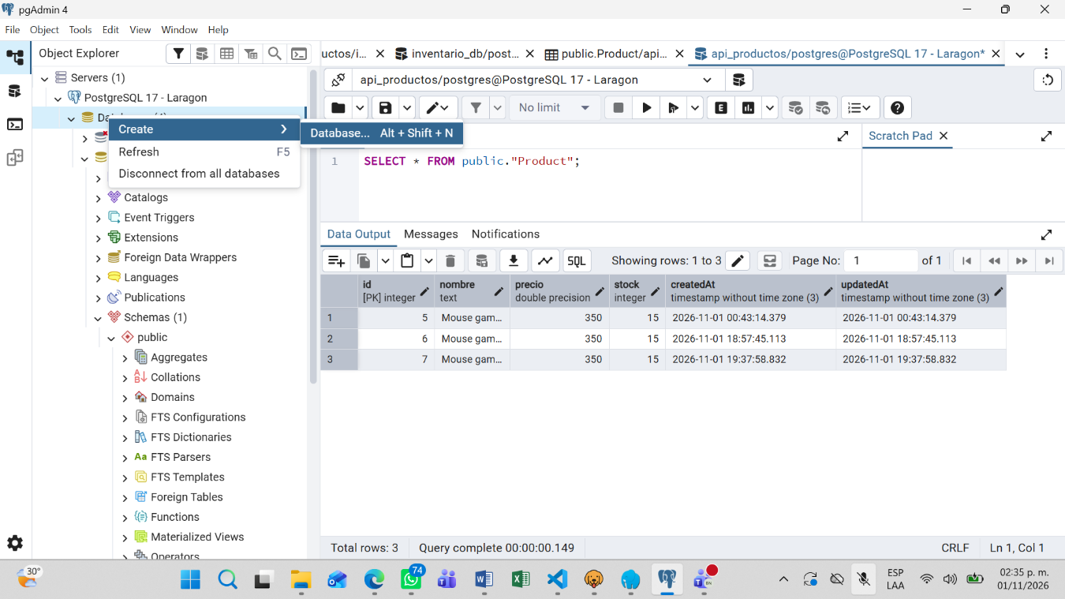
Acceso al menú de creación en pgAdmin
Aquí se visualiza la herramienta de administración visual pgAdmin 4 con el explorador de servidores desplegado sobre el motor PostgreSQL 17 gestionado por Laragon. Se observa el menú contextual abierto sobre el apartado de bases de datos, listo para iniciar la creación de un nuevo esquema de almacenamiento para el sistema de biblioteca.

Slide 11
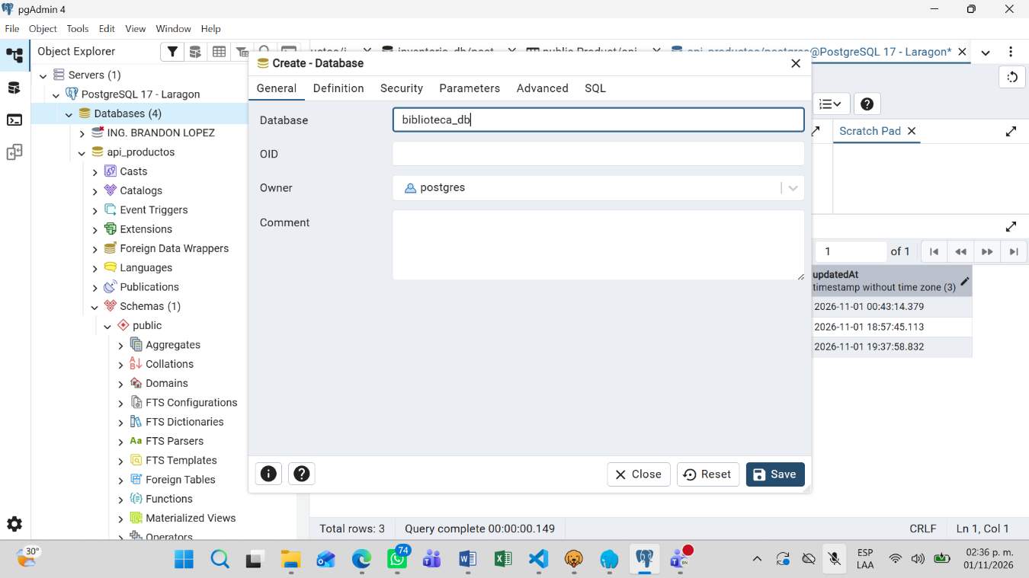
Configuración de parámetros de la nueva base de datos
La pantalla muestra el formulario de creación de una base de datos en pgAdmin, donde se ha asignado el nombre identificador correspondiente al sistema y se definen los permisos del usuario propietario. Este paso es esencial para establecer el contenedor relacional donde se almacenarán las tablas de la aplicación.

Slide 12
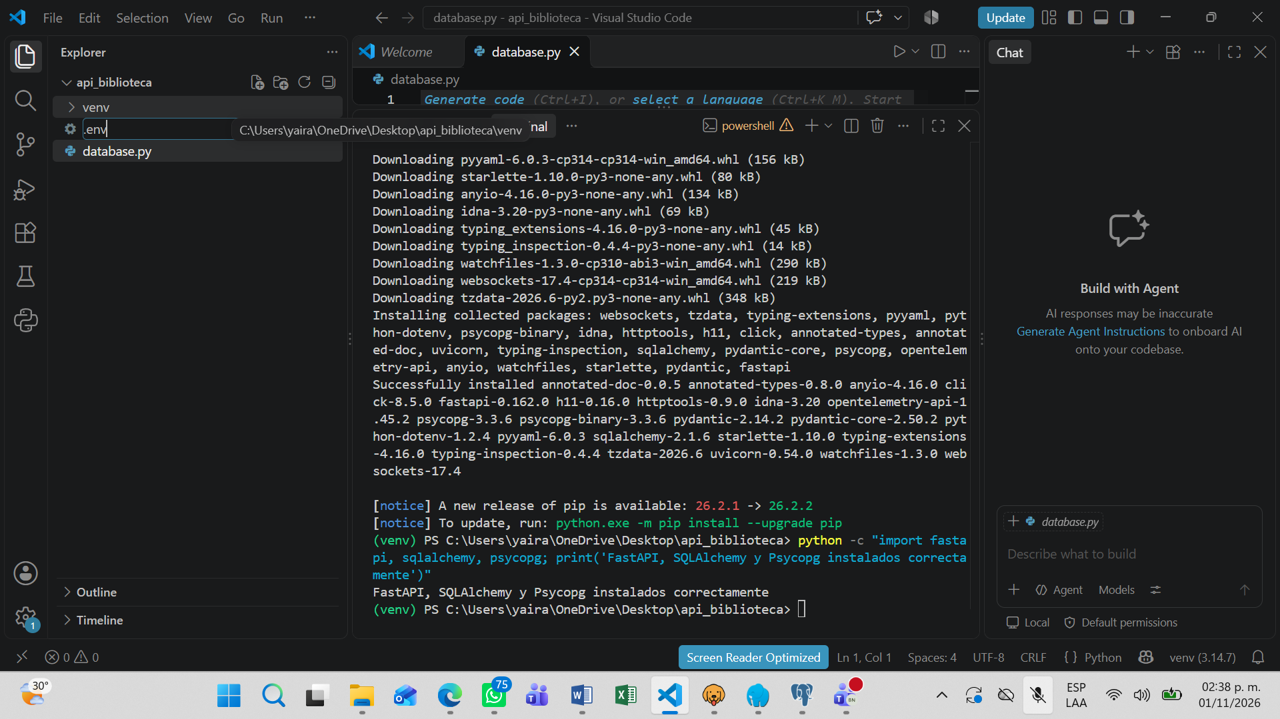
Instalación y verificación de dependencias mediante pip
En esta vista de la terminal se observa el proceso de descarga e instalación de los paquetes requeridos para el proyecto, incluyendo FastAPI, Uvicorn, SQLAlchemy y Psycopg. Asimismo, se ejecuta un comando de comprobación en Python que confirma que todas las librerías se han integrado y pueden importarse correctamente sin errores.

Slide 13
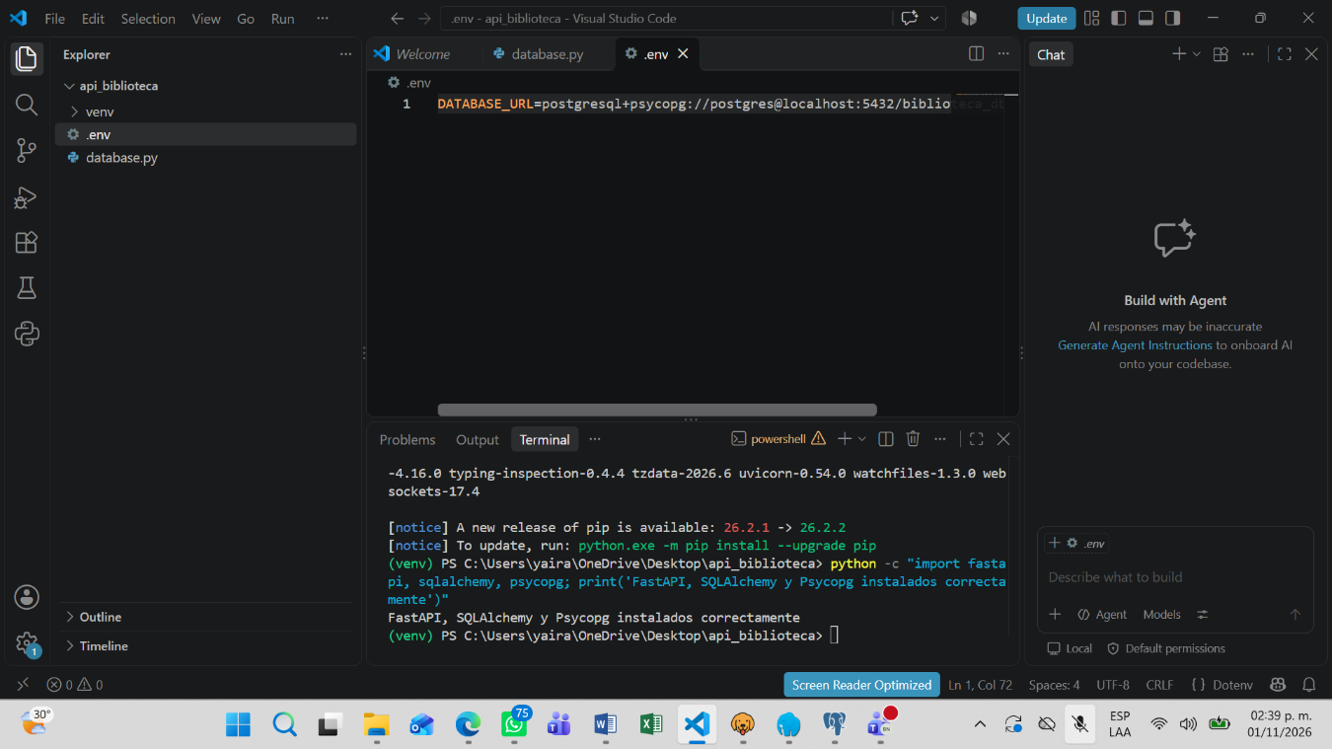
Configuración de variables de entorno para la conexión
El editor muestra el archivo de configuración con la cadena de conexión estructurada para enlazar la aplicación con el servidor PostgreSQL local. Este archivo centraliza los parámetros de acceso, garantizando que el ORM pueda comunicarse de forma segura con la base de datos de la biblioteca.

Slide 14
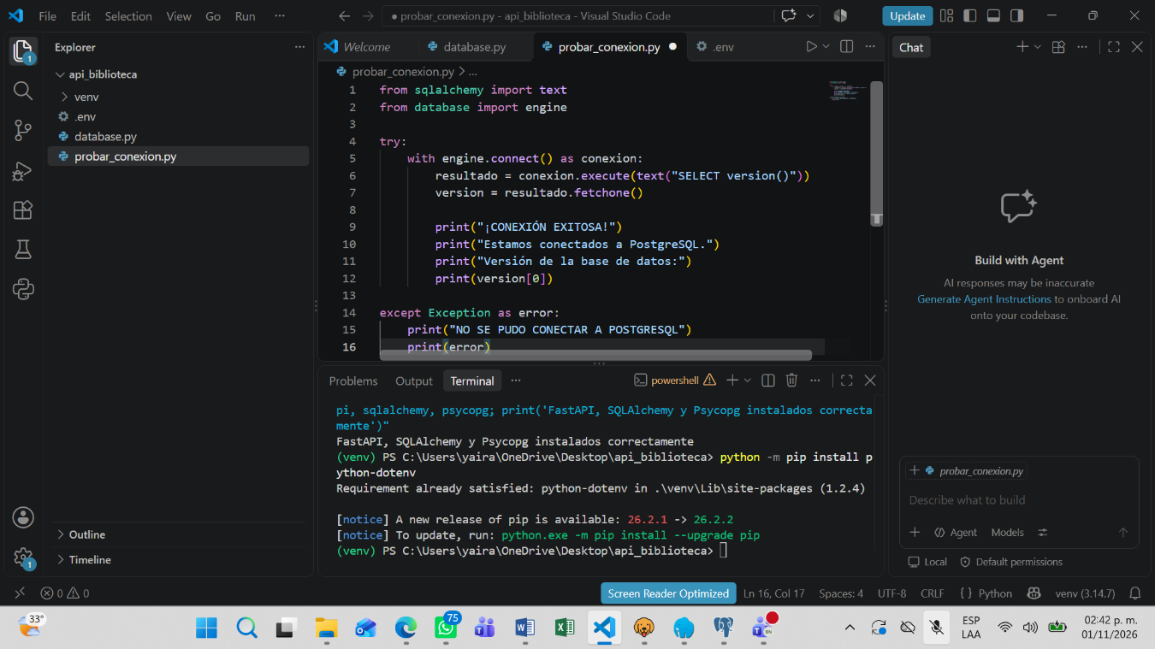
Ejecución del script de prueba de conexión a la base de datos
Aquí se visualiza el código fuente en Python diseñado para comprobar la conectividad con el servidor relacional utilizando SQLAlchemy. En la terminal integrada se aprecia el resultado exitoso con el mensaje de conexión afirmativa y la versión exacta de PostgreSQL 17 operando en el sistema.

Slide 15
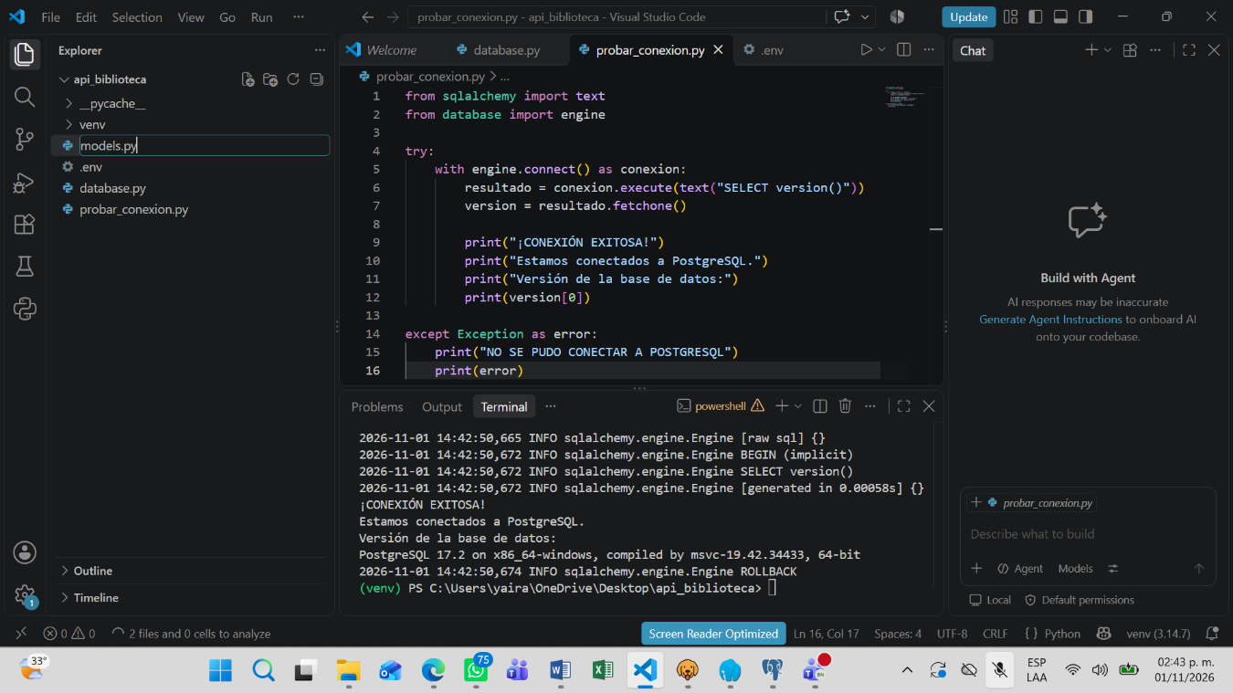
Visualización de tablas creadas en el administrador
La pantalla muestra el explorador de objetos de pgAdmin 4 reflejando la estructura interna de la base de datos, donde se distingue la tabla correspondiente al sistema de biblioteca dentro del esquema público. Esto confirma que los modelos definidos en el código se han migrado y sincronizado correctamente.

Slide 16
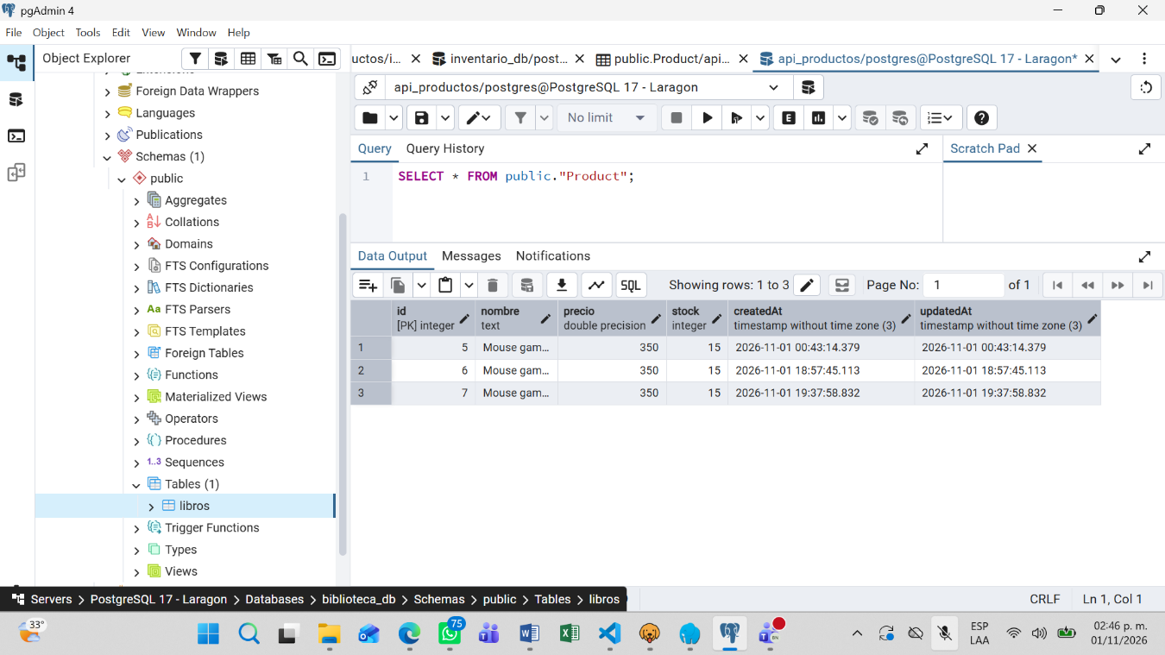
Ejecución de consulta SQL sobre el catálogo de la biblioteca
En esta vista de pgAdmin se ejecuta una sentencia de selección para verificar los registros y la estructura de columnas de la tabla de libros. La interfaz detalla los campos definidos, tales como identificador, título, autor, género, precio y existencias, validando el diseño relacional del sistema.

Slide 17
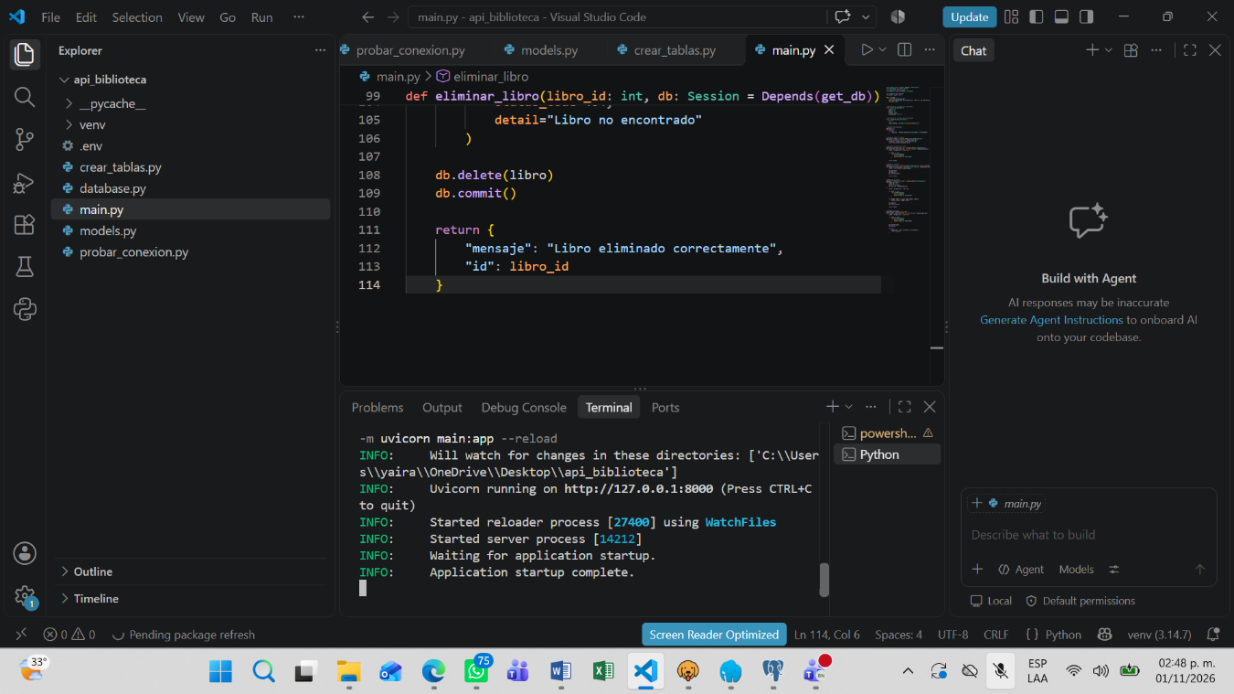
Código fuente principal y ejecución del servidor Uvicorn
El editor de código muestra la estructura lógica desarrollada en FastAPI dentro del archivo principal del proyecto, enfocada en la gestión de rutas y operaciones. En la terminal inferior se observa el servidor de desarrollo Uvicorn activo y operando en la dirección local, listo para escuchar peticiones HTTP en tiempo real.

Slide 18
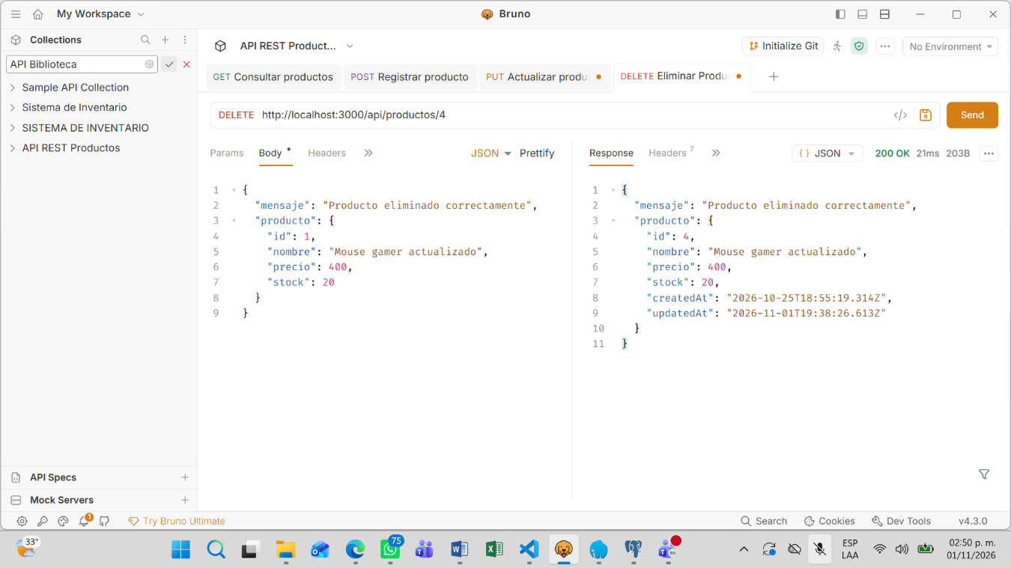
Verificación de respuestas en el cliente de pruebas Bruno
La interfaz de la herramienta Bruno muestra la ejecución de una petición orientada a verificar el comportamiento de los endpoints del backend. El panel lateral y de resultados exhibe los datos procesados por la API, comprobando la correcta comunicación entre el cliente y el servidor local.

Slide 19
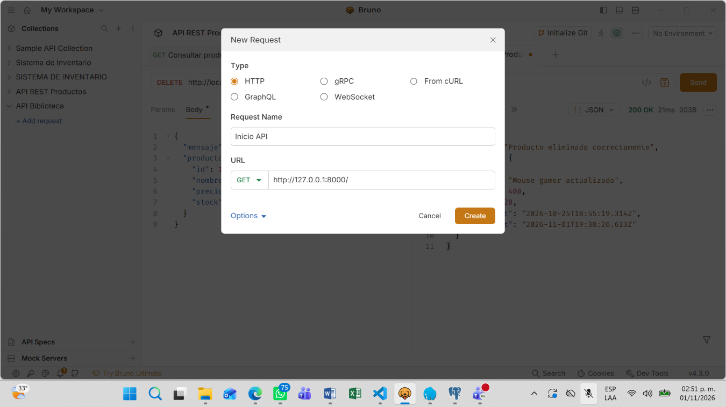
Creación de nueva solicitud para la ruta raíz
Aquí se observa el cuadro de diálogo de configuración en el cliente Bruno para añadir una nueva petición de tipo GET apuntando a la ruta principal de la API. Esta acción permite comprobar que el servidor responde adecuadamente a los puntos de entrada iniciales del sistema

Slide 20
Configuración de consulta para el catálogo de libros
La pantalla muestra la creación de una solicitud en Bruno configurada para consultar el listado completo de libros almacenados en el servidor local. La interfaz permite definir los parámetros de la petición HTTP antes de ejecutar la lectura de los datos desde la base de datos.

Slide 21
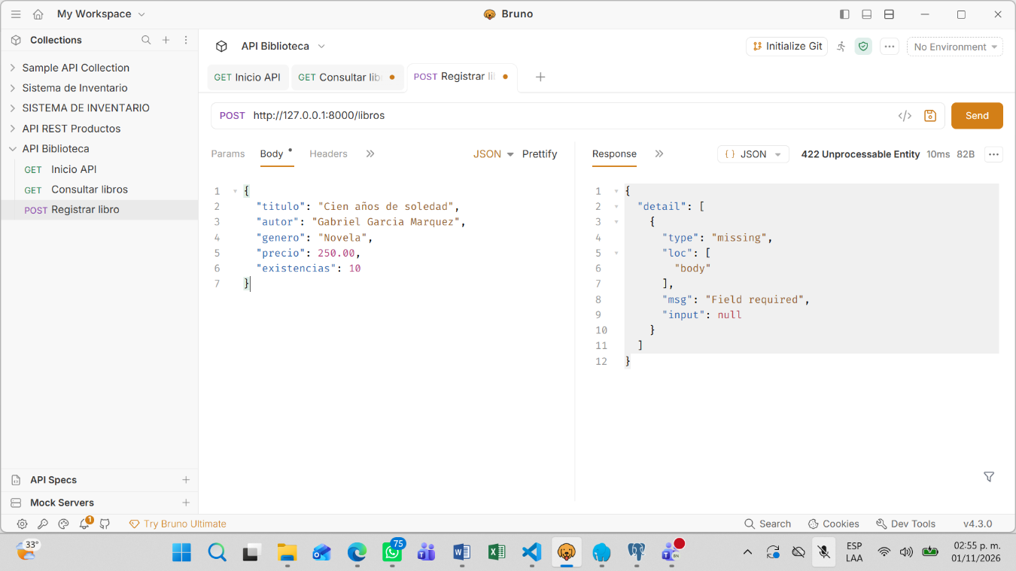
Prueba de inserción de registros con validación de esquemas
En esta vista del cliente Bruno se estructura una petición de tipo POST enviando un cuerpo en formato JSON con los datos de un libro nuevo. La respuesta del servidor muestra un código de estado relacionado con la validación de esquemas, permitiendo comprobar cómo FastAPI procesa y protege la integridad de los datos de entrada

Slide 22
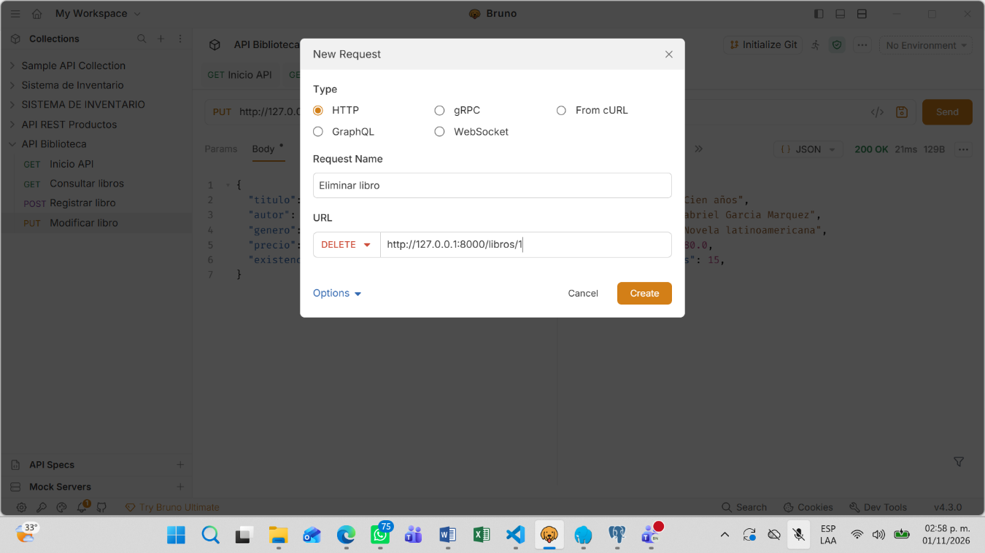
Configuración de solicitudes de modificación y eliminación
Aquí se observa la interfaz de Bruno configurada para preparar peticiones de tipo DELETE orientadas a gestionar la baja de registros en la API. Esto permite verificar que las operaciones de eliminación se ejecutan de forma controlada utilizando identificadores específicos.

Slide 23
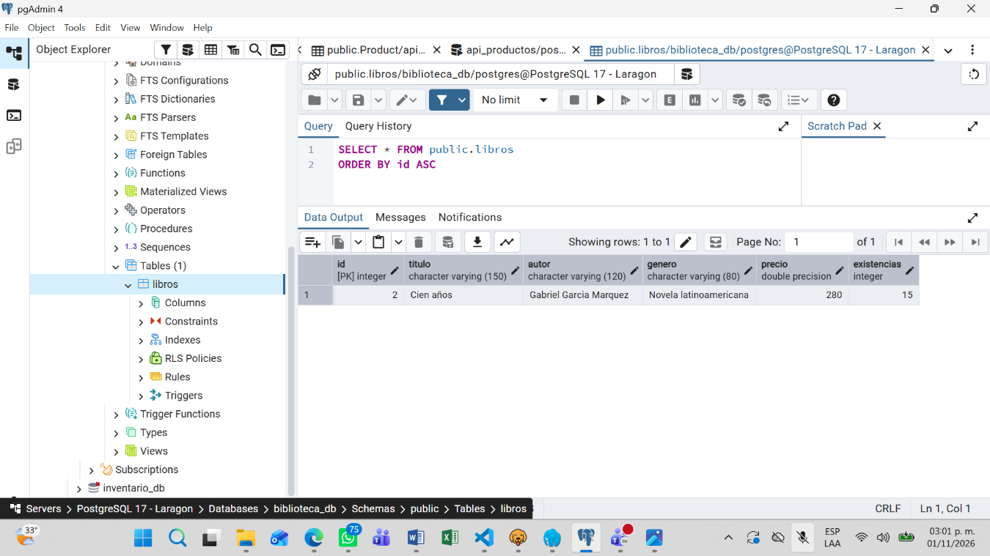
Verificación final en pgAdmin tras las operaciones de la API
La pantalla muestra el resultado de ejecutar una consulta de selección en pgAdmin tras haber interactuado con la API a través del cliente de pruebas. La tabla refleja de manera precisa el estado actual de los registros almacenados, confirmando la sincronización total y el éxito de las operaciones en la base de datos relacional.

Slide 24
CONCLUSIÓN
El desarrollo de esta API RESTful en Python con FastAPI y ORM permitió consolidar competencias avanzadas en la creación de servicios backend modernos y orientados a la web. A través de la configuración del entorno virtual, la definición de modelos estructurados y la sincronización con PostgreSQL 17 mediante Laragon y pgAdmin, se logró establecer una arquitectura plenamente funcional. Las pruebas rigurosas realizadas con la herramienta Bruno comprobaron que el sistema responde de manera estable y eficiente ante las operaciones CRUD y el manejo de códigos de estado HTTP. En conclusión, el proyecto cumplió satisfactoriamente con todos los objetivos planteados, demostrando un dominio sólido de las tecnologías de backend basadas en Python.

Slide 25
FUENTES DE INFORMACION
Python Software Foundation. (s. f.). Python documentation. Python.org.
Tiangolo, S. (s. f.). FastAPI documentation. FastAPI.tiangolo.com.
PostgreSQL Global Development Group. (s. f.). PostgreSQL 17 Documentation. PostgreSQL.
UseBruno. (s. f.). Bruno: Opensource API Client. Usebruno.com.

